Slide 1
したくない！自己分析！
星彩音

Slide 2
自己分析とは

Slide 3
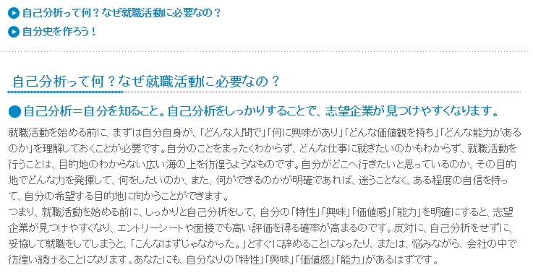

Slide 4
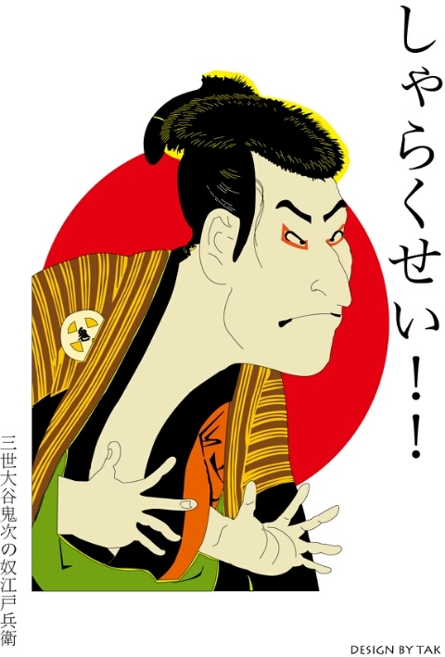

Slide 5
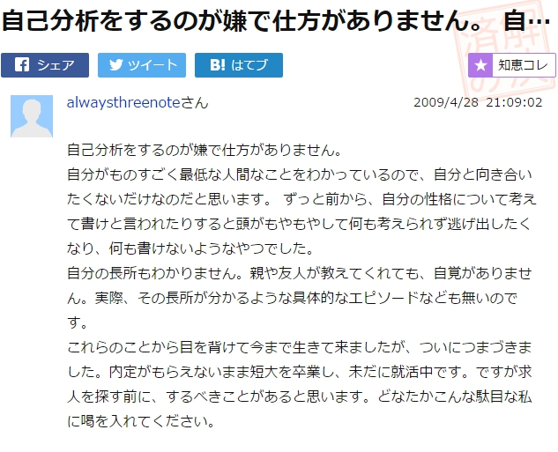

Slide 6
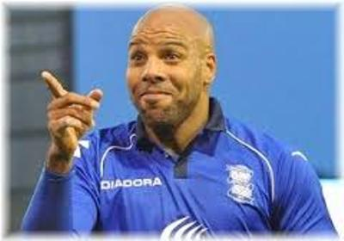
それな。

Slide 7


Slide 8

グッドポイント診断

Slide 9
グッドポイント診断とは
人にはそれぞれグッドポイント（強み）がありますが、なかなか自分では気づきにくいものです。
グッドポイントは全部で18種類！
本格診断で、あなた自身の5つのグッドポイント（強み）がわかります。
これまで気づいていなかったグッドポイント（強み）が見つかるかも！

Slide 10
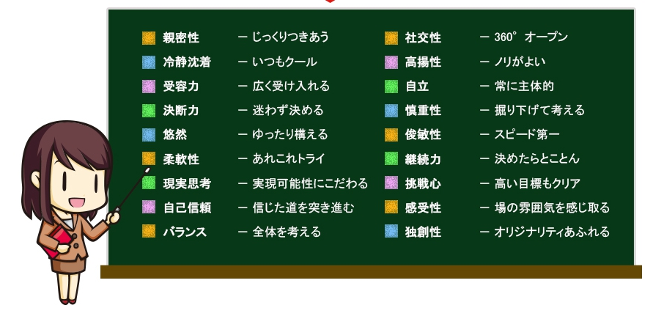

Slide 11
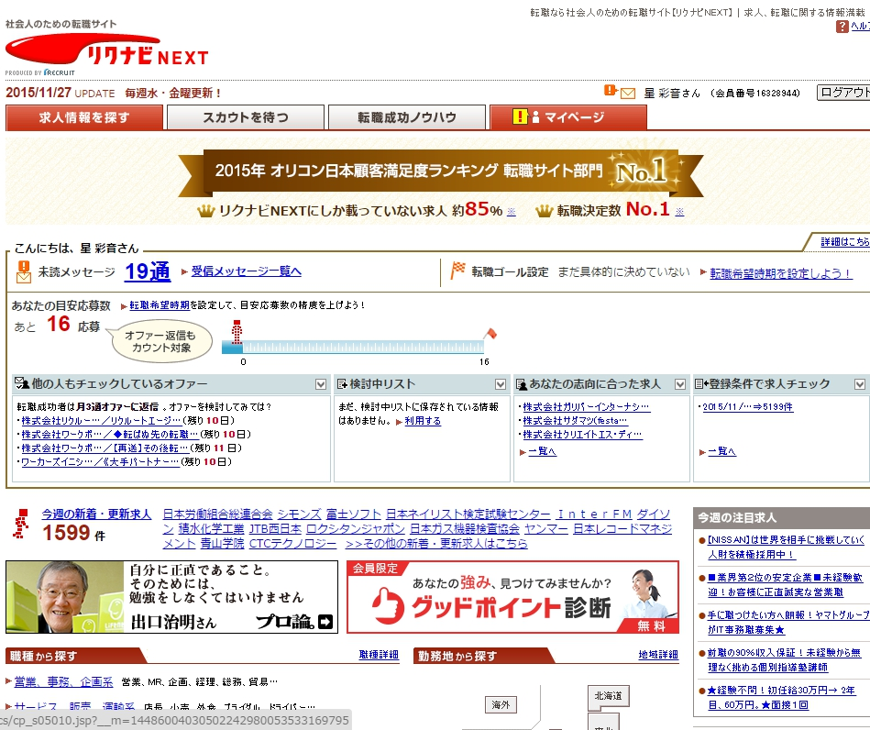

Slide 12
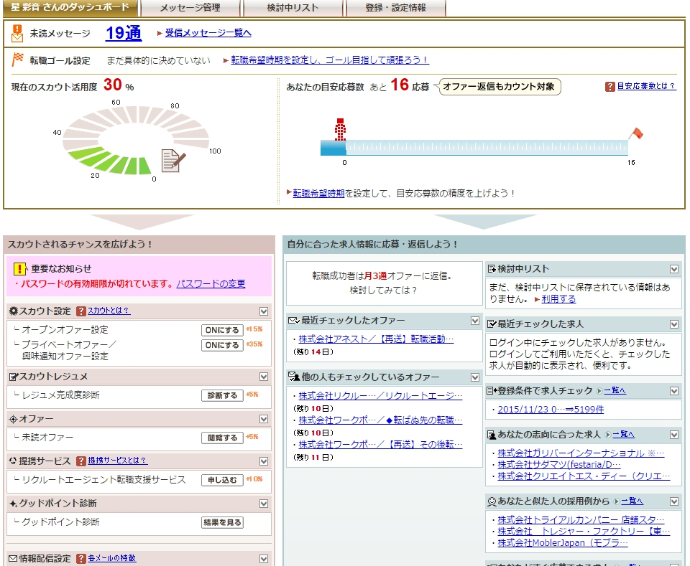

Slide 13
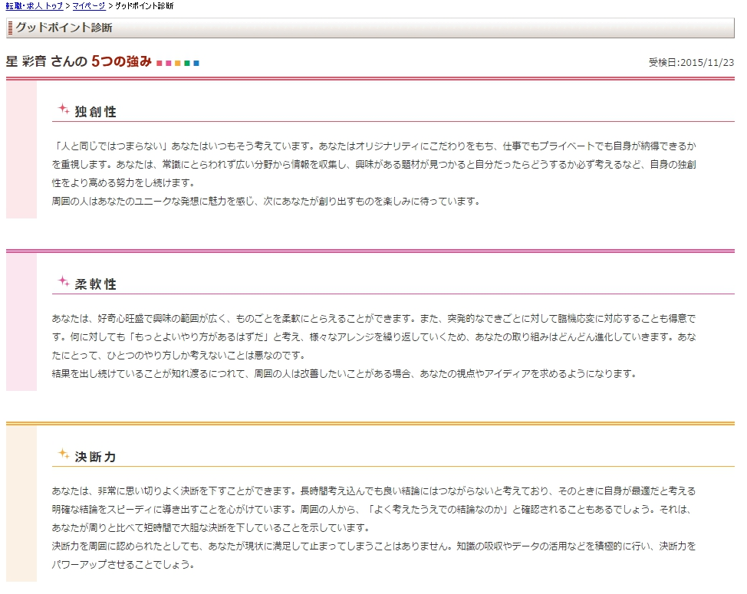

Slide 14
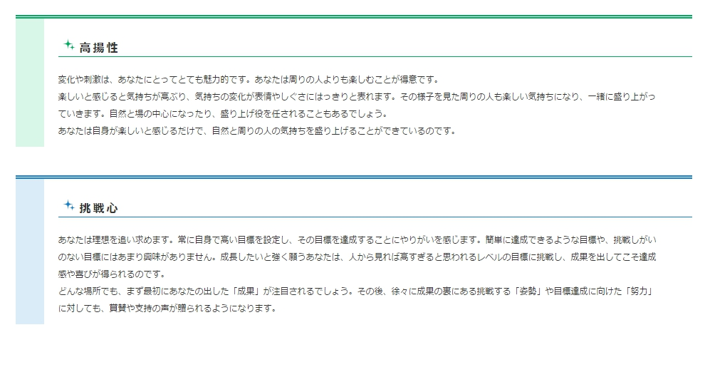

Slide 15
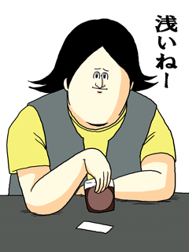

Slide 16
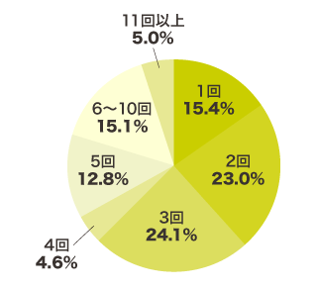
Q.自己分析、何回した？
就職ジャーナル調べ

Slide 17
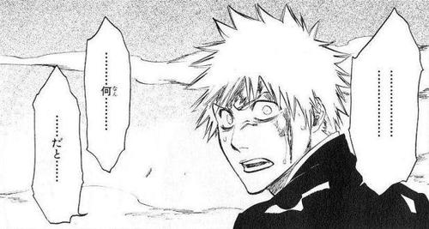

Slide 18

＞あやしい予感！！！！！＜

Slide 19


Slide 20


Slide 21
”机に向かって考えるだけの自己分析で得られることなんか何一つありません。
今すぐやめてください。”

Slide 22
『無能』流自己分析は
２日で終わる！

Slide 23
”この２日間は特別な日である必要はありません。
いつも通りのあなたの生活でいいです。
何故なら
日常にこそあなたという自己は存在するからです。”

Slide 24
”『無能』の皆様方、これだけは言えます。
あなたという人間には誰もが賞賛してくれる性質が必ず存在します。
『無能』は「何も持っていない」ということじゃないんです。
『無能』は「持っていることが人には伝わりにくい部分にあるだけ」なんです。”

Slide 25
”考えるべきこと、探すことは
自分のなかで信念として持っていて実際に行動に移していること、
もしくは何も考えていないけど自分のなかでは当たり前のこととして行動していること
です。”

Slide 26
”こうした作業を経て出てきた「行動と理由」が
あなたを「他人とは一線を画す人間」に仕立てます。”

Slide 27
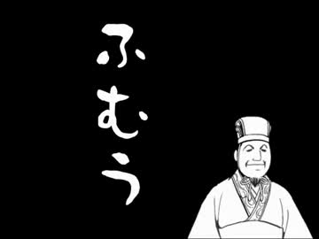

Slide 28
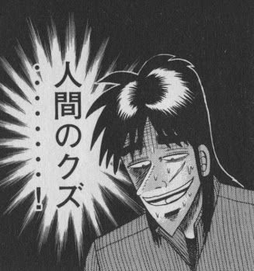

Slide 29
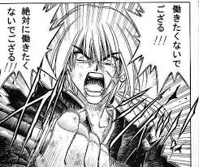

Slide 30


Slide 31


Slide 32
以上

